Slide 1
МИНИСТЕРСТВО ОБРАЗОВАНИЯ ИРКУТСКОЙ ОБЛАСТИ
Государственное бюджетное профессиональное образовательное учреждение Иркутской области «Ангарский промышленно – экономический техникум»
ОТЧЁТ
по практической подготовке в виде учебной практики профессионального модуля
(ПМ. 11) Разработка, администрирование и защита баз данных
по специальности 09.02.07 Информационные системы и программирование
обучающегося 2 курса группы ИСПП-5
Макуров Владимир Алексеевич
Руководитель практики: Аверьянов Николай Владимирович
г. Ангарск
2023 г.

Slide 2
Цель и задачи учебной практики
Целью проведения учебной практики является приобретение практических навыков работы в области создания, функционирования и использования систем управления базами данных.
Основные задачи учебной практики:
Формирование знаний, умений и навыков, профессиональных компетенций, профессионально значимых личностных качеств;
развитие профессионального интереса, формирование мотивационно-целостного отношения к профессиональной деятельности;
адаптация к профессиональной деятельности.

Slide 3
Программное обеспечение
Visio — векторный графический редактор, редактор диаграмм и блок-схем для Windows. Выпускается в трёх редакциях: Standard, Professional и Pro for Office 365.
SQL Server Management Studio — утилита для конфигурирования, управления и администрирования всех компонентов Microsoft SQL Server. Она включает скриптовый редактор и графическую программу, которая работает с объектами и настройками сервера.
Access — реляционная система управления базами данных корпорации Microsoft. Входит в состав пакета Microsoft Office. Имеет широкий спектр функций, включая связанные запросы, связь с внешними таблицами и базами данных.

Slide 4
Моделирование программного продукта
Диаграмма вариантов использования
Логическая модель данных
Структурная схема программы

Slide 5
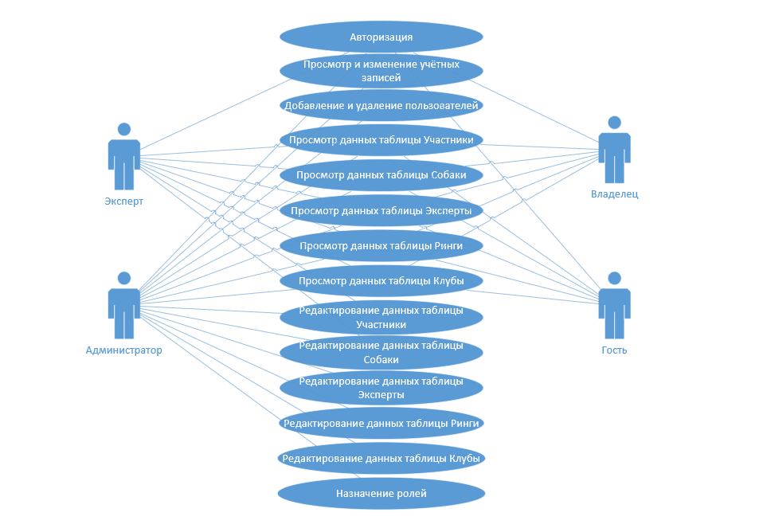
Диаграмма вариантов использования

Slide 6
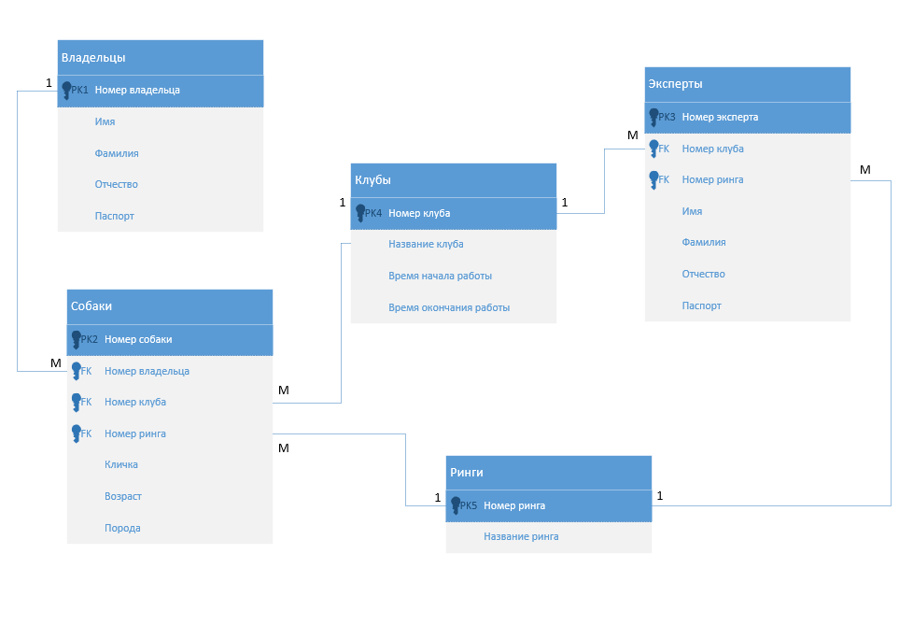
Логическая модель данных

Slide 7
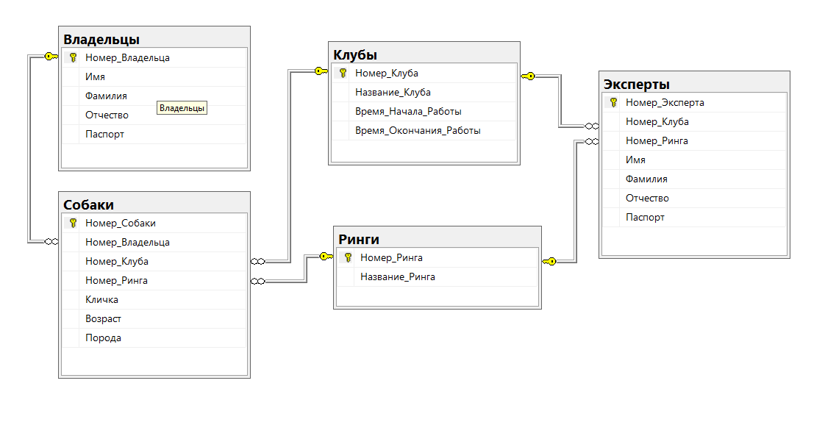
Структурная схема программы

Slide 8
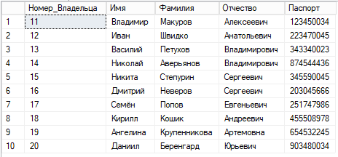
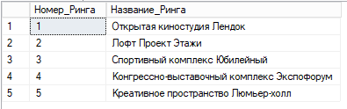
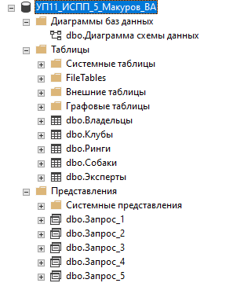
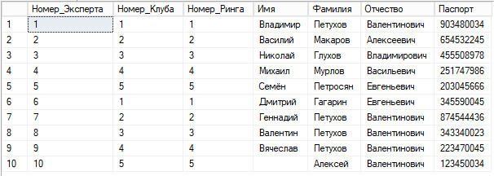
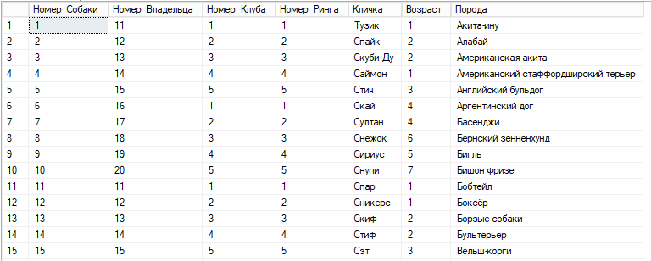
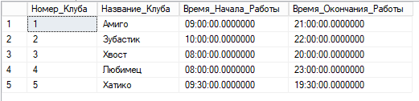
Разработка серверной части базы данных
Таблица Владельцев
Таблица Рингов
Таблица Эксперты
Таблица Собак
Таблица Клубов

Slide 9
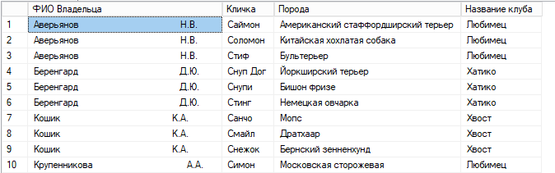
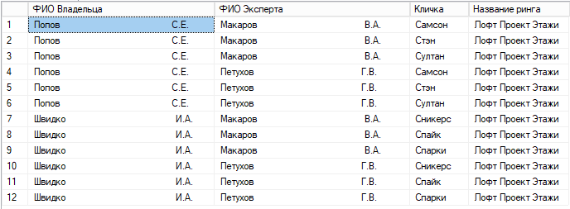
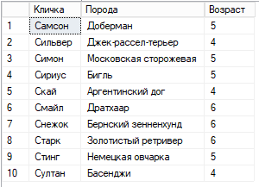
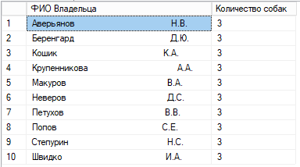

Запросы

Slide 10
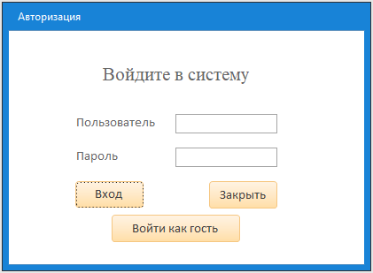
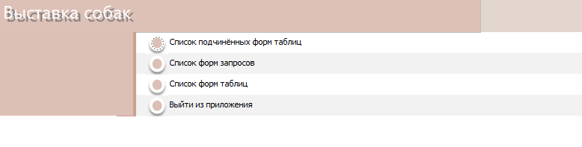
Разработка клиентской части приложения
Форма авторизации
Главная кнопочная форма

Slide 11
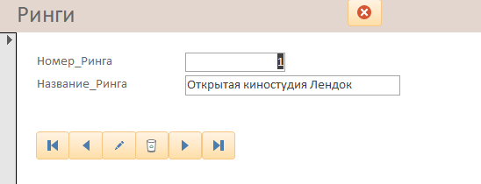
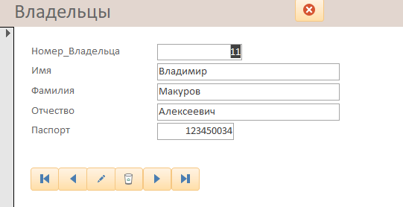
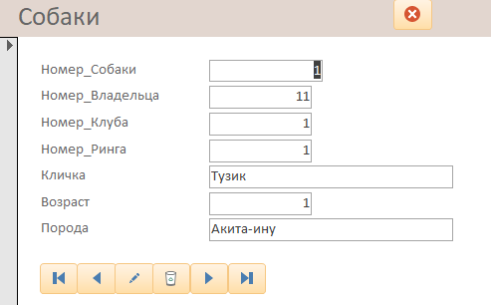
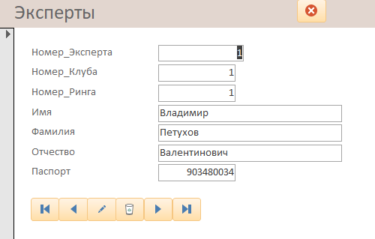
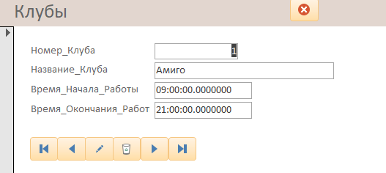
Формы таблиц

Slide 12
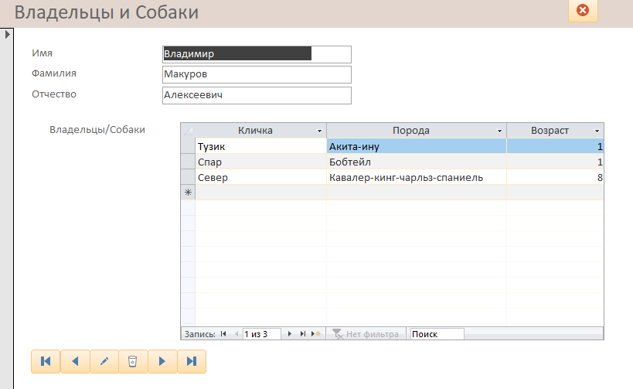
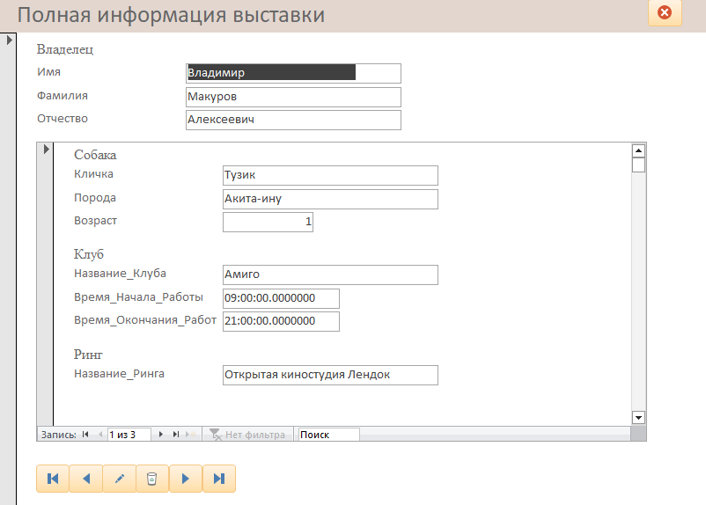
Подчинённые формы таблиц

Slide 13
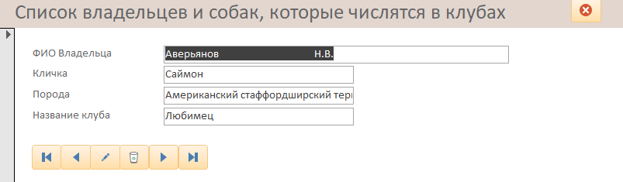
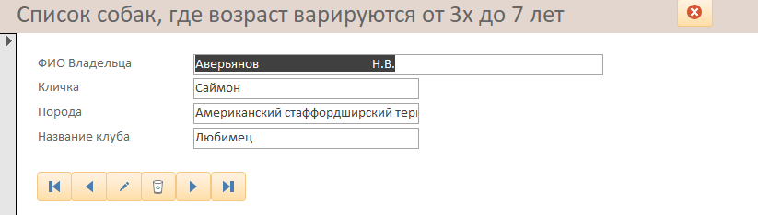
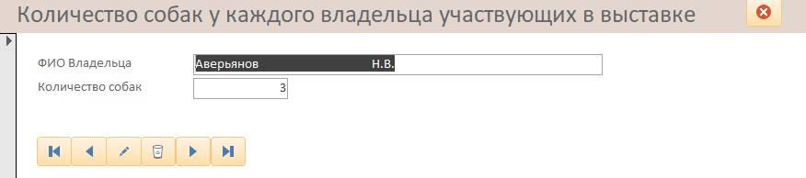
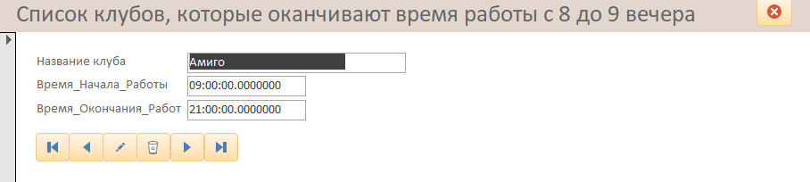
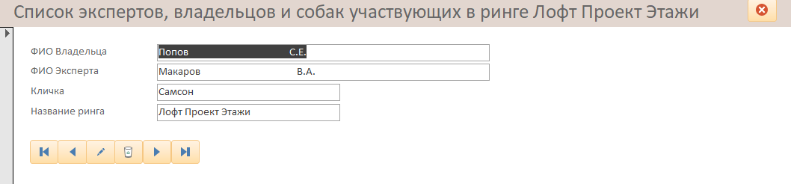
Формы запросов

Slide 14
Заключение
В результате учебной практики был проведен анализ предметной области, спроектирована и разработана информационная система «Учёта ежегодных выставок собак», серверная часть которой была реализована в MS SQL, а клиентская часть в MS Access.
Цель учебной практики была достигнута путем проведения анализа предметной области, проектирования информационной системы и интеграции программных модулей.
Это позволяет сделать вывод, что поставленные цели и задачи были выполнены в полном объёме.

